Slide 1
FACULDADE DE TECNOLOGIA DE FRANCA
“Dr. THOMAZ NOVELINO”
FELIPE SILVEIRA PESSOA
LUCROIMPRESSO:
Sistema de Gestão de Custos e Precificação para Impressão 3D — Cadastros de Clientes, Máquinas e Materiais
Orientador: Prof. Leonardo
FRANCA/SP
NOVEMBRO DE 2026
Notes:
Boa noite. Meu nome é Felipe Silveira Pessoa e este é o LucroImpresso, meu Trabalho de Graduação, orientado pelo professor Leonardo. O LucroImpresso é um sistema web para quem trabalha com impressão 3D calcular o custo real de cada peça e definir o preço com base nesses custos. Nesta apresentação vou detalhar três cadastros do sistema: Clientes, Máquinas e Materiais.

Slide 2
Os três cadastros que alimentam o orçamento
Sem eles não existe preço: cada CRUD fornece uma parte do cálculo
Clientes — Quem encomenda a peça
Pessoa Física (CPF) ou Jurídica (CNPJ), celular e endereço. Todo orçamento pertence a um cliente.
Orçamento
Preço sugerido =
Material
+ Energia
+ Mão de obra
+ Acabamento
Cliente, máquina e material vêm direto dos cadastros.
1
Máquinas — Quanto custa a energia
Impressora, potência (W) e tarifa (R$/kWh). Define o custo de energia de cada hora de impressão.
2
Materiais — Quanto custa cada grama
Filamento ou resina, peso do rolo, saldo e valor pago. Define o custo do material e o estoque.
3
Notes:
Comecei por esses três cadastros porque, sem eles, o sistema não consegue calcular preço nenhum. O cliente diz quem está encomendando a peça: todo orçamento pertence a um cliente. A máquina diz quanto custa a energia: a impressora tem uma potência em watts e a conta de luz tem uma tarifa por quilowatt-hora. E o material diz quanto custa cada grama de filamento ou resina, além de controlar quanto ainda resta no estoque. No orçamento, à direita, o preço sugerido é a soma do material, da energia, da mão de obra e do acabamento. Material e energia saem diretamente desses cadastros.

Slide 3
Como cada CRUD funciona no sistema
O mesmo caminho e as mesmas proteções nos três cadastros
Tela
Blazor Server
Validação
regras e formatos
Repositório
filtra pelo usuário
EF Core
mapeamento
MariaDB
banco de dados
C
Cadastrar
Formulário com máscaras (CPF, celular, R$, gramas)
R
Listar
Tabela com os registros do usuário logado
U
Editar
Mesmo formulário em modo edição
D
Excluir
Pede confirmação antes de apagar
✓ Confirmação: nenhuma exclusão em um clique (RN005)
✓ Integridade: item usado em orçamento não pode ser excluído
✓ Isolamento: cada usuário vê só os próprios dados (RN008)
Notes:
Os três cadastros seguem o mesmo caminho. O usuário preenche a tela, feita em Blazor Server. Os dados são validados e passam para um repositório, que sempre filtra pelo usuário logado. Depois o Entity Framework grava no banco MariaDB. CRUD significa as quatro operações básicas: cadastrar, listar, editar e excluir, e todas estão nas três telas. Embaixo estão três proteções comuns. Nenhuma exclusão acontece com um clique só: o sistema sempre pede confirmação. Um item que já foi usado em orçamento não pode ser apagado. E cada usuário só enxerga os próprios dados, então uma oficina nunca vê os clientes de outra.

Slide 4
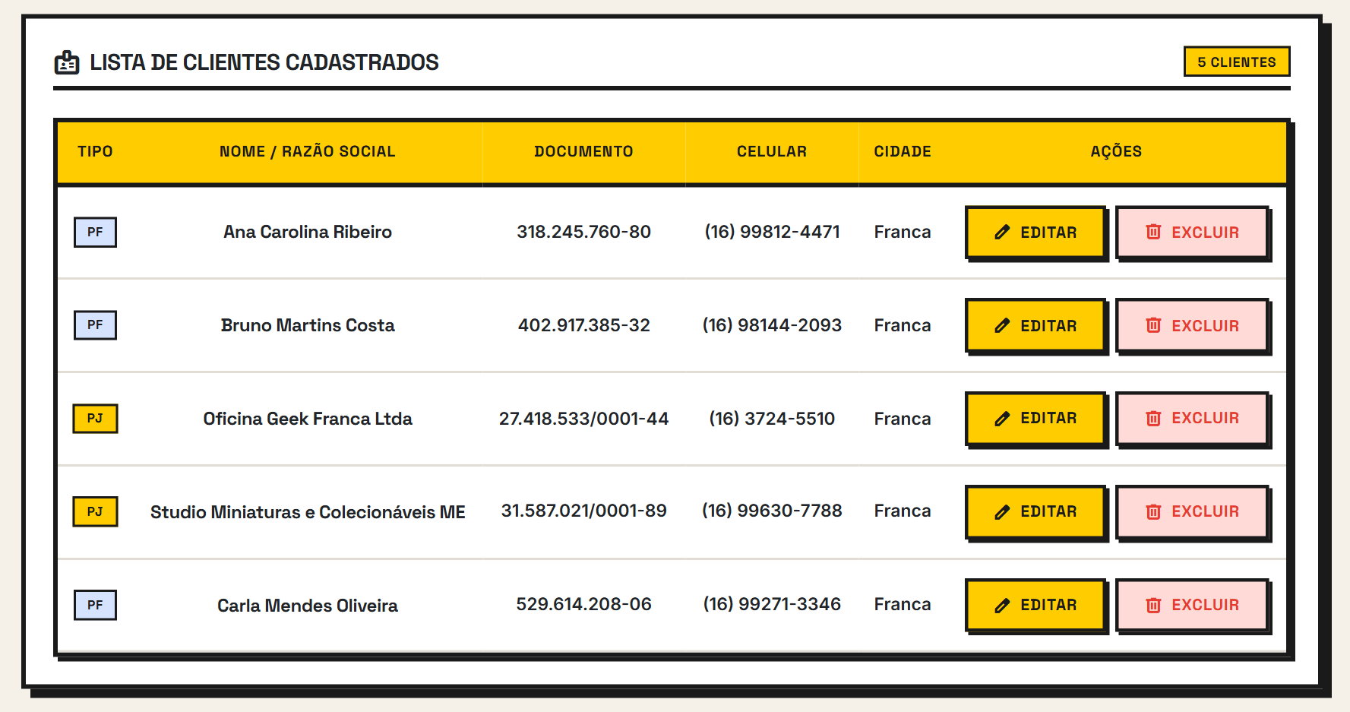
CRUD de Clientes — cadastro e listagem
O que é cadastrado
PF: CPF e nome completo
PJ: CNPJ e razão social
Contato: celular com DDD
Endereço: rua, número, bairro, cidade e CEP
Regra do modelo
Todo cliente é PF ou PJ — nunca os dois, nunca nenhum (herança disjunta e total).
Tela /clientes — lista com Pessoa Física e Jurídica, documento formatado e ações
Notes:
Esta é a tela real de clientes. O cliente pode ser Pessoa Física, com CPF e nome completo, ou Pessoa Jurídica, com CNPJ e razão social. Além disso, guardo o celular e o endereço completo: rua, número, bairro, cidade e CEP. Na lista dá para ver as duas etiquetas, PF e PJ, o documento já formatado e os botões de editar e excluir. Uma regra que veio da modelagem do banco: todo cliente é obrigatoriamente PF ou PJ, nunca os dois e nunca nenhum. Isso se chama herança disjunta e total.

Slide 5
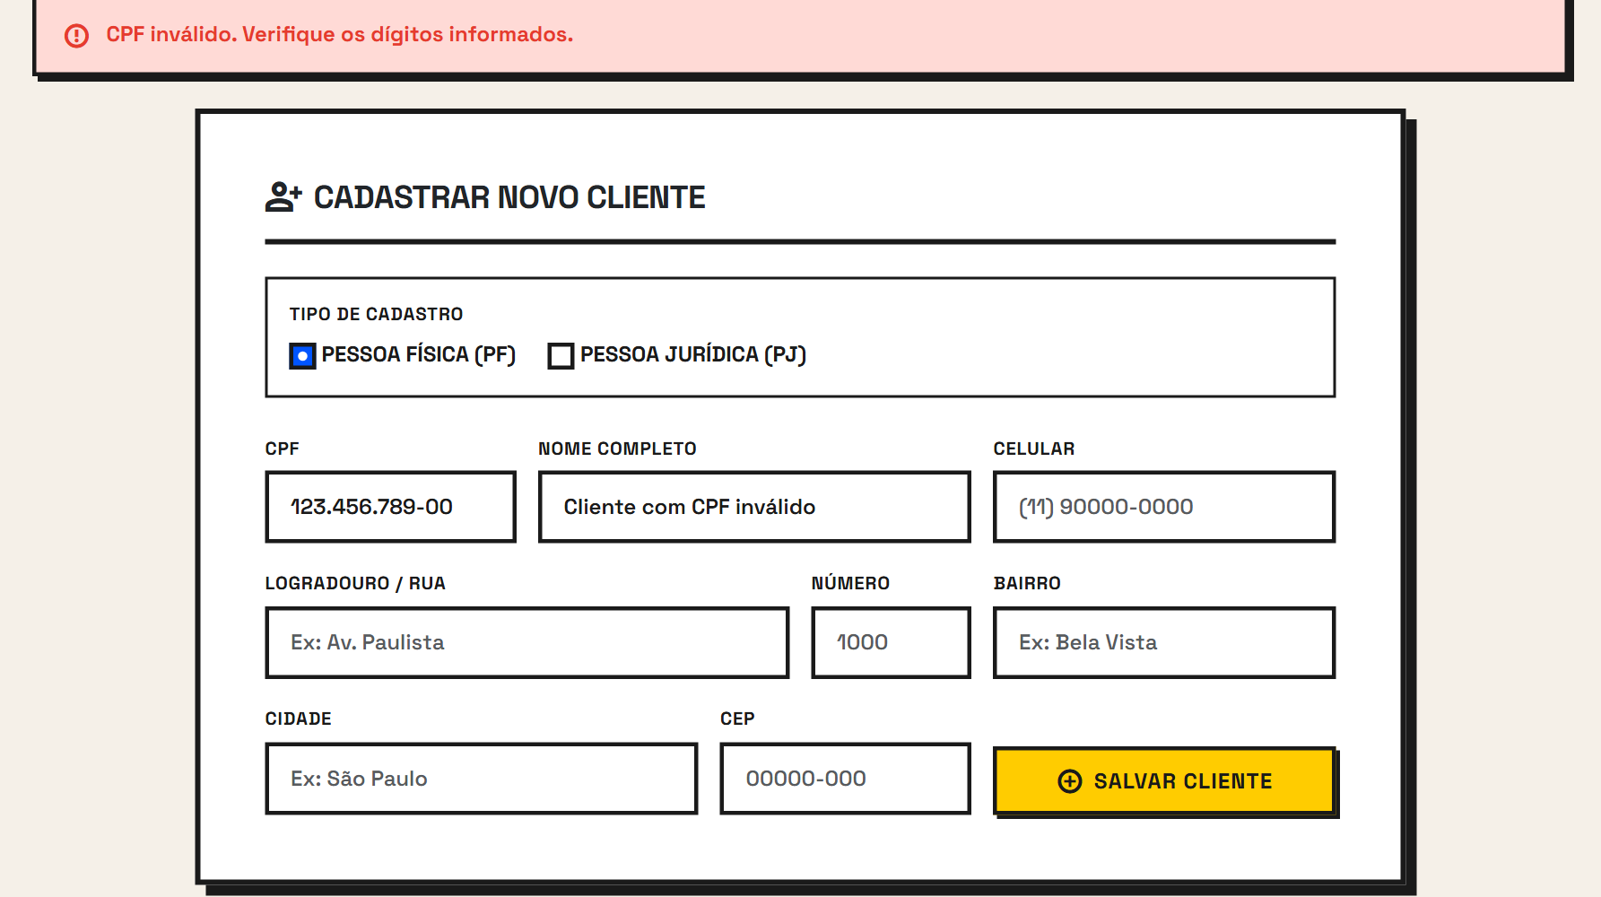
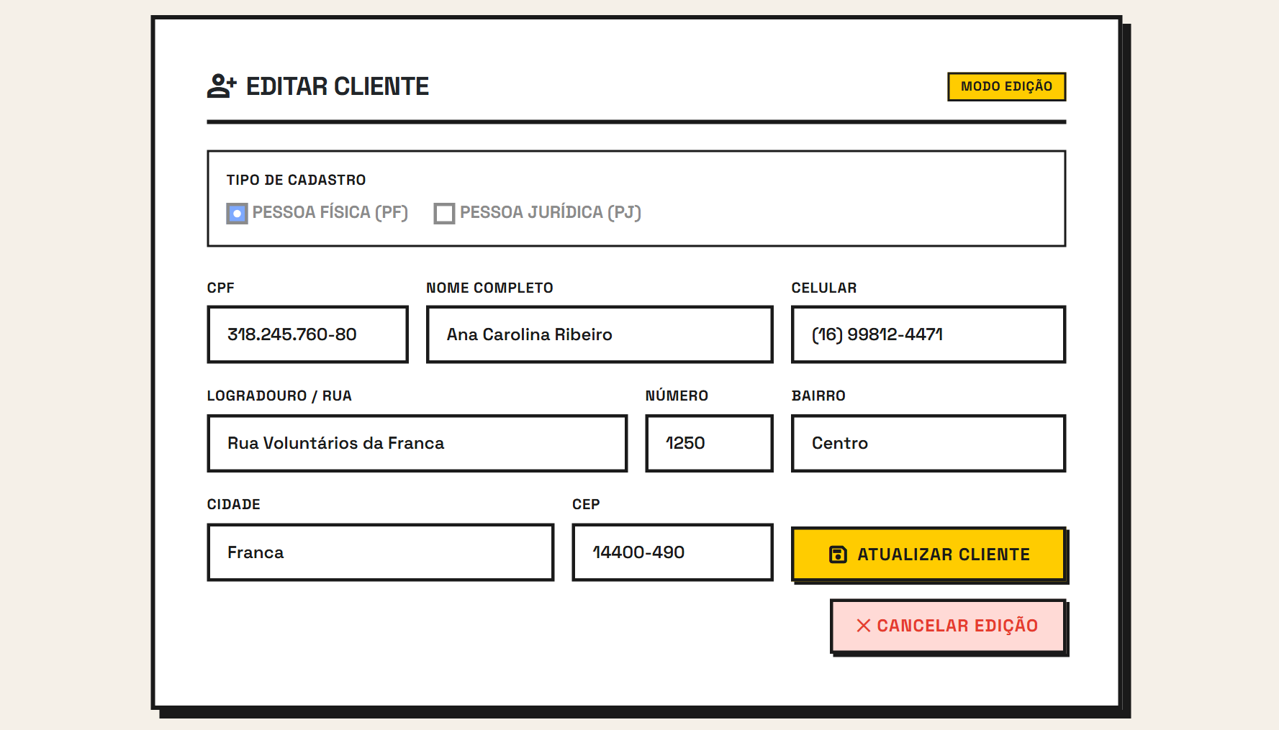
CRUD de Clientes — validação, edição e exclusão
CPF com dígitos verificadores errados é recusado
Modo edição: dados carregados e tipo PF/PJ travado
Validação: dígitos de CPF/CNPJ e documento duplicado (RF022). Exclusão: cliente com orçamentos não pode ser apagado.
Notes:
À esquerda tentei cadastrar um CPF inventado, 123.456.789-00. O sistema recusa porque os dígitos verificadores não batem. Ele faz a mesma conta para CNPJ e também impede cadastrar duas vezes o mesmo documento. À direita está o modo edição: o formulário vem preenchido e o tipo PF ou PJ fica travado, para não quebrar a ligação com a tabela específica de cada tipo. Por último, a exclusão: se o cliente já tem orçamentos, o sistema não deixa apagá-lo e mostra um aviso, para não perder o histórico.

Slide 6
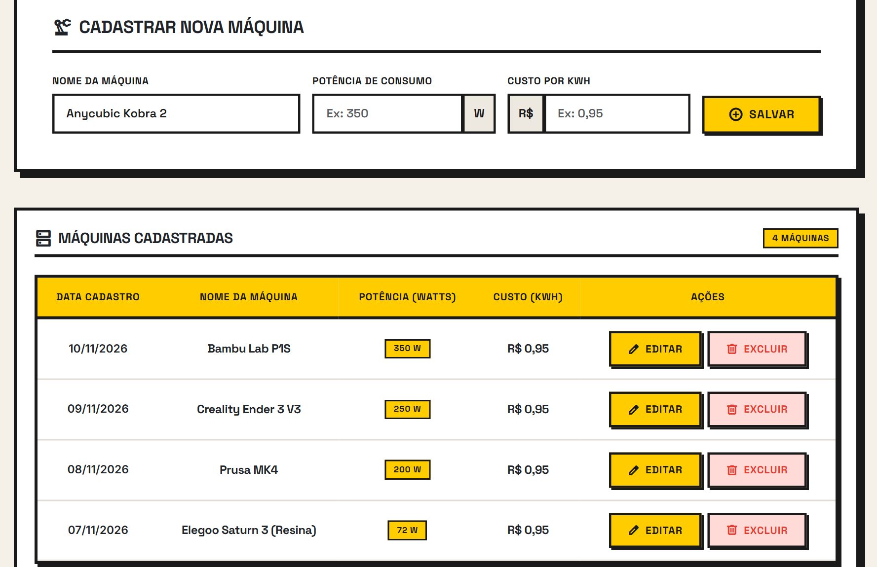
CRUD de Máquinas — o custo da energia
Fórmula de energia (RN003)
Potência ÷ 1000 × horas × tarifa
Exemplo: Bambu Lab P1S
350 W ÷ 1000 × 4,5 h × R$ 0,95
= R$ 1,50 de energia
Validações
Potência e tarifa maiores que zero
Potência digitada em watts inteiros (ex.: 350)
Máquina usada em orçamento não pode ser excluída
Tela /maquinas — nome, potência (W) e tarifa (R$/kWh)
Notes:
No cadastro de máquinas informo o nome da impressora, a potência em watts e a tarifa da concessionária em reais por quilowatt-hora. Com isso o sistema calcula a energia de cada impressão: potência dividida por mil, vezes as horas de impressão, vezes a tarifa. Por exemplo, uma Bambu Lab P1S de 350 watts imprimindo por quatro horas e meia, a noventa e cinco centavos o quilowatt-hora, gasta um real e cinquenta de energia. Parece pouco, mas é exatamente o custo que muita gente esquece de cobrar. Assim como nos clientes, uma máquina já usada em orçamento não pode ser excluída.

Slide 7
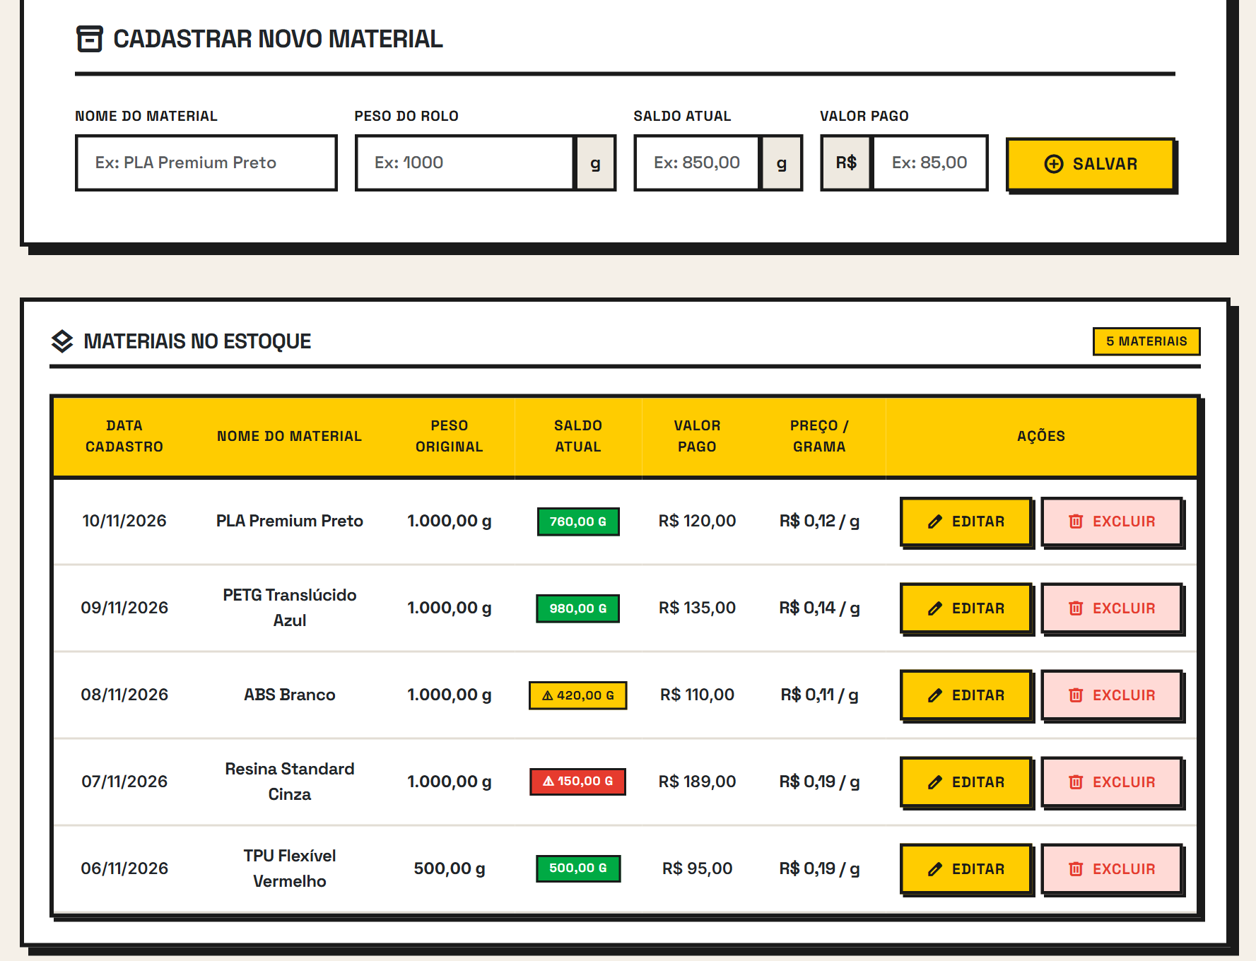
CRUD de Materiais — custo por grama e saldo
Preço por grama (RN001)
Valor pago ÷ peso do rolo
R$ 120,00 ÷ 1.000 g = R$ 0,12 / g
Cor do saldo
● acima de 50% do rolo
● até 50% — atenção
● até 20% — repor
O saldo nunca pode ser maior que o peso original do rolo.
Tela /material — saldo colorido e preço por grama calculado
Notes:
No cadastro de materiais registro o filamento ou a resina, o peso do rolo, quanto ainda resta e quanto paguei. O sistema calcula sozinho o preço por grama: valor pago dividido pelo peso do rolo. Um PLA de 120 reais com um quilo sai a doze centavos por grama. A coluna de saldo muda de cor: verde quando o rolo está acima da metade, amarelo quando chega a 50% e vermelho a partir de 20%, que é a hora de comprar outro. O sistema também impede que o saldo seja maior que o peso original do rolo.

Slide 8
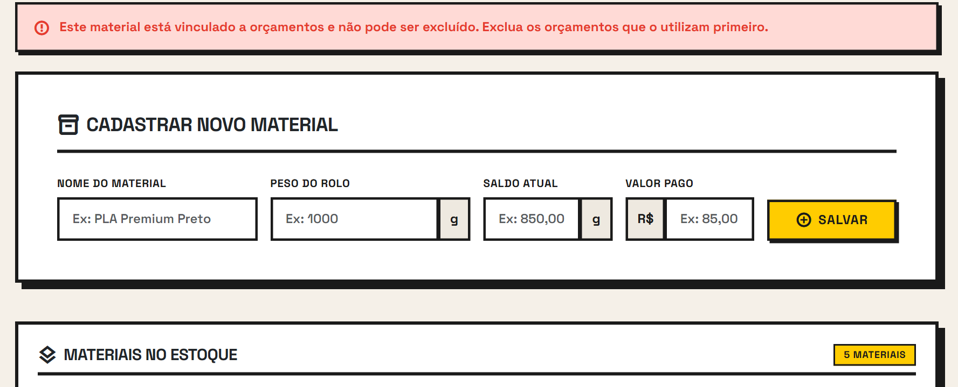
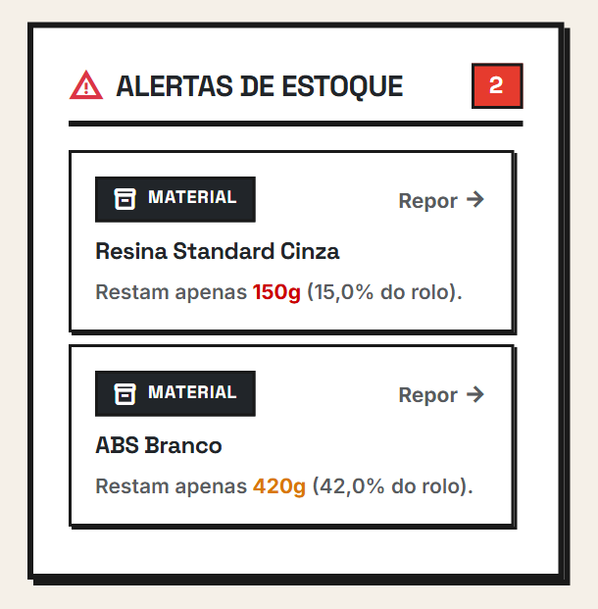
Materiais — estoque protegido e alertas
Tentativa de excluir um material usado em orçamento
Baixa automática de estoque (RN004)
Ao concluir ou registrar falha de uma impressão, o sistema desconta os gramas do material — em uma única transação, sem passar de zero.
Dashboard avisa quando repor
Notes:
Aqui tentei excluir o PLA preto, que já foi usado em um orçamento. O sistema bloqueia e explica o motivo. O estoque também é atualizado sozinho: quando uma impressão é concluída, ou quando falha, o sistema desconta os gramas do material automaticamente, tudo numa única operação no banco e sem deixar o saldo negativo. À direita, o painel principal mostra os materiais que estão acabando, com quanto resta de cada um.

Slide 9
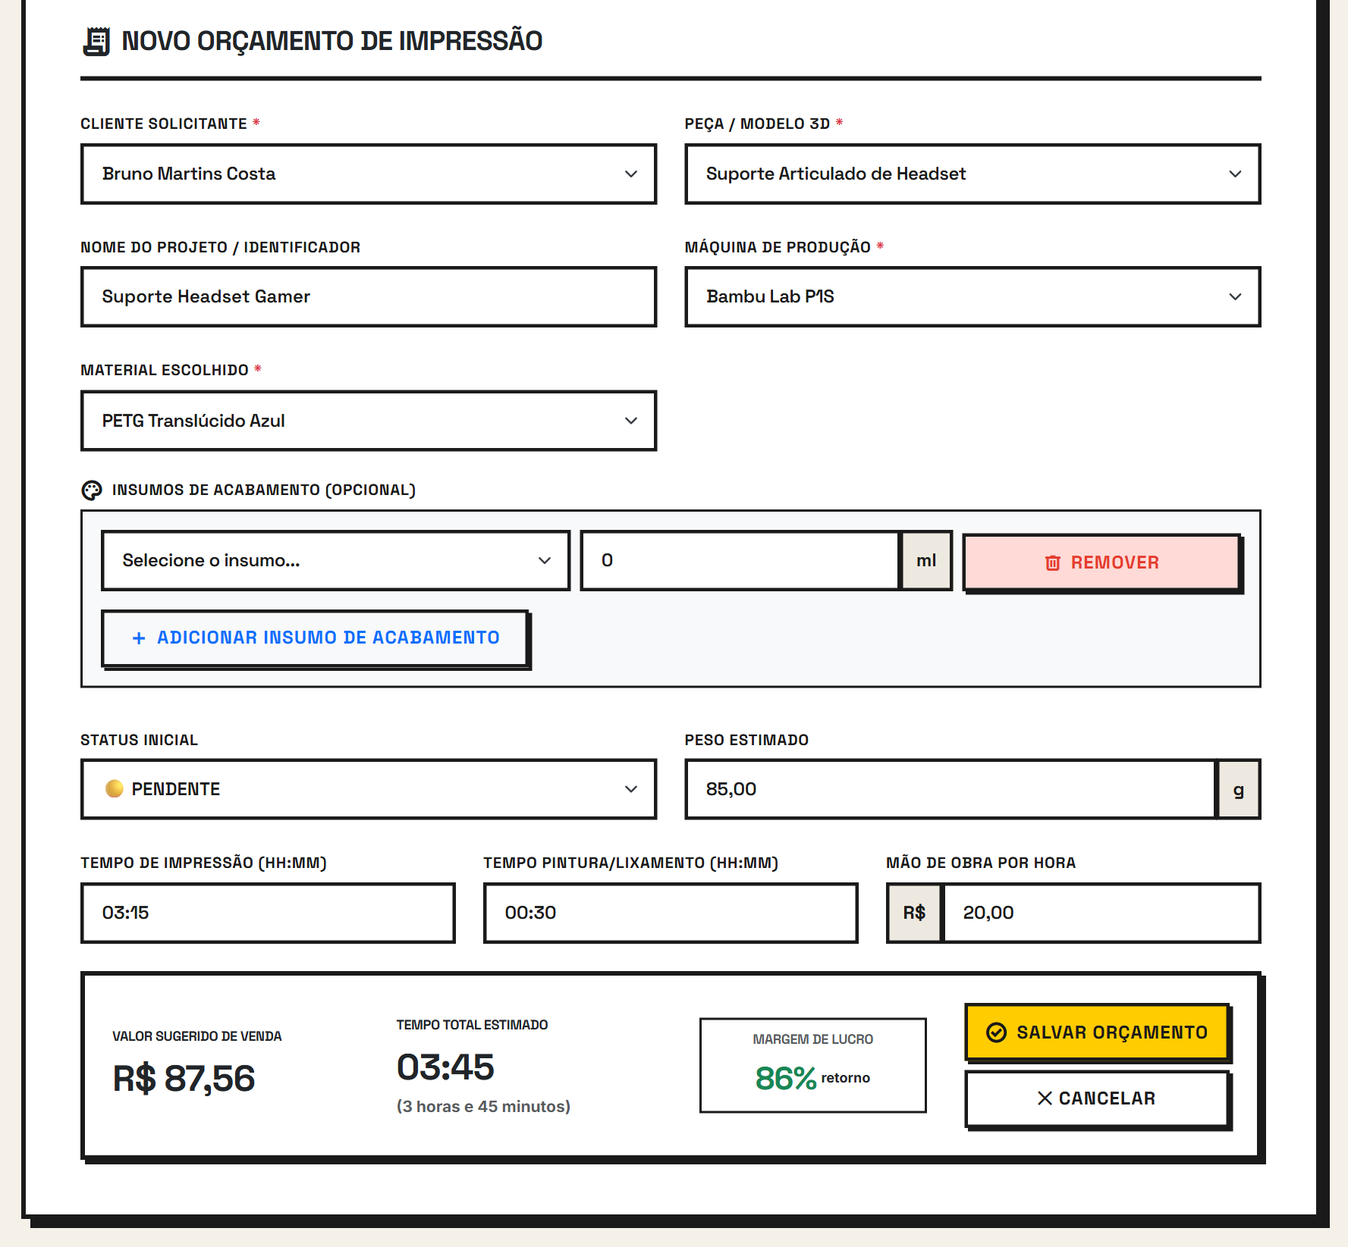
Os três cadastros juntos em um orçamento
Cliente (CRUD Clientes)
Bruno Martins Costa
Material (CRUD Materiais)
85 g × R$ 0,135 = R$ 11,48
Energia (CRUD Máquinas)
0,35 kW × 3,25 h × R$ 0,95 = R$ 1,08
Mão de obra (formulário)
3,75 h × R$ 20,00 = R$ 75,00
Preço sugerido: R$ 87,56 margem real de 86%
Novo orçamento: suporte de headset de 85 g
Notes:
Para fechar, um orçamento real: um suporte de headset de 85 gramas para o cliente Bruno. Selecionei o cliente, a máquina Bambu Lab e o PETG azul, todos vindos dos cadastros. O material custa 85 gramas vezes 13,5 centavos, 11 reais e 48. A energia, com a mesma fórmula da máquina, dá 1 real e 8. A mão de obra são três horas e quarenta e cinco minutos a 20 reais a hora, 75 reais. O preço sugerido fica em 87 reais e 56, e o sistema mostra que 86% desse valor é o retorno do meu trabalho. Tudo calculado na hora, sem planilha.

Slide 10
Conclusão
1
Clientes identificam quem encomenda, com CPF/CNPJ validados e sem duplicidade
Obrigado!
Perguntas?
Felipe Silveira Pessoa
Orientador: Prof. Leonardo
Fatec Franca — 2026
2
Máquinas transformam potência e tarifa em custo real de energia por hora
3
Materiais dão o custo por grama, controlam o saldo e avisam quando repor
Juntos, os três cadastros tiram o preço do “chutômetro” e o baseiam em custos reais.
Notes:
Resumindo: o cadastro de clientes identifica quem encomenda, com documentos validados. O de máquinas transforma potência e tarifa em custo de energia. E o de materiais dá o custo por grama e controla o estoque. Juntos, eles tiram o preço do chutômetro e passam a basear o valor em custos reais. Obrigado pela atenção. Fico à disposição para perguntas.

